Slide 1
Geodaten I
Arne Rümmler
Referat 4.3
12. Mai 2023
Seminar Datenkompetenz für Digital Humanities

Slide 2

Was sind Geodaten
Alle Daten die Information zu ihrer Position auf(/in) der Erde beinhalten.
Foto mit Ihrem Handy → Koordinaten in Metadaten gespeichert
Regenradar
Paketzustellung (geschätzte Ankunftszeit, Karte)
Evakuierung bei Bombenfund
Mittelalter
…
flaticon, CC BY-SA 4.0, via Wikimedia Commons

Slide 3
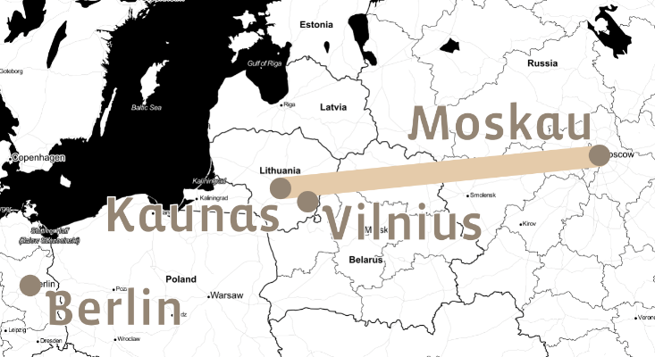
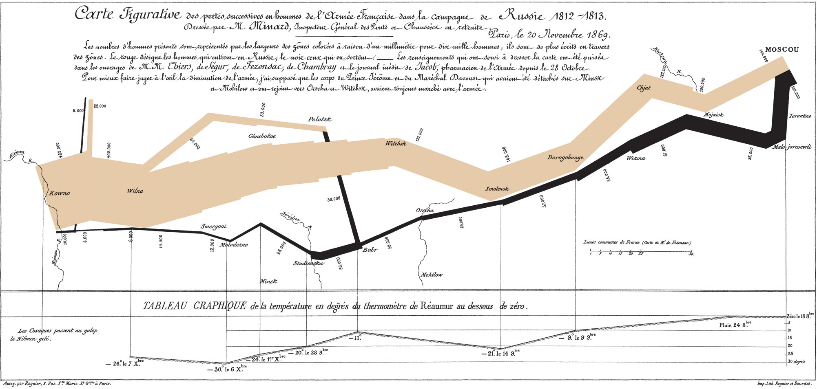
Motivation: Karten
Eine Karte sagt mehr als tausend Worte
Geokodierung beschreibt die Zuordnung von Koordinaten zu Ortsnamen.

Slide 4
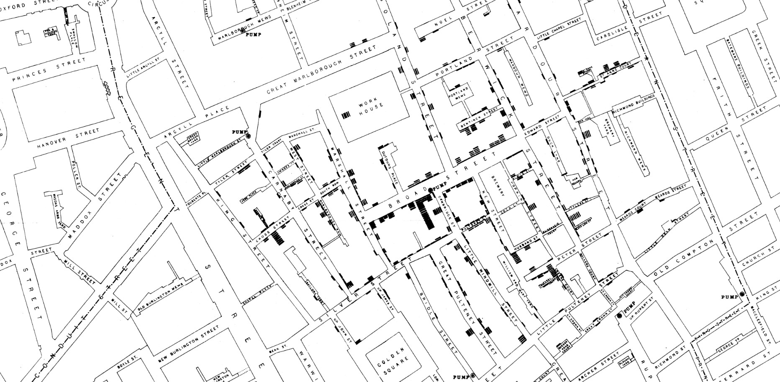
Motivation: Räumliche Analyse
Cholera in London, 1854
1854 schwerer Cholera Ausbruch in Soho, London
Forderte mehr als 500 Tote
Untersucht durch Arzt Dr. Jon Snow
Todesfälle durch Striche an jeweiligen Adressen der gestorbenen Person gekennzeichnet
Gilt als erste räumliche Analyse
John Snow - Map of the book "On the Mode of Communication of Cholera" by John Snow, originally published in 1854 by C.F. Cheffins, Lith, Southhampton Buildings, London, England.

Slide 5
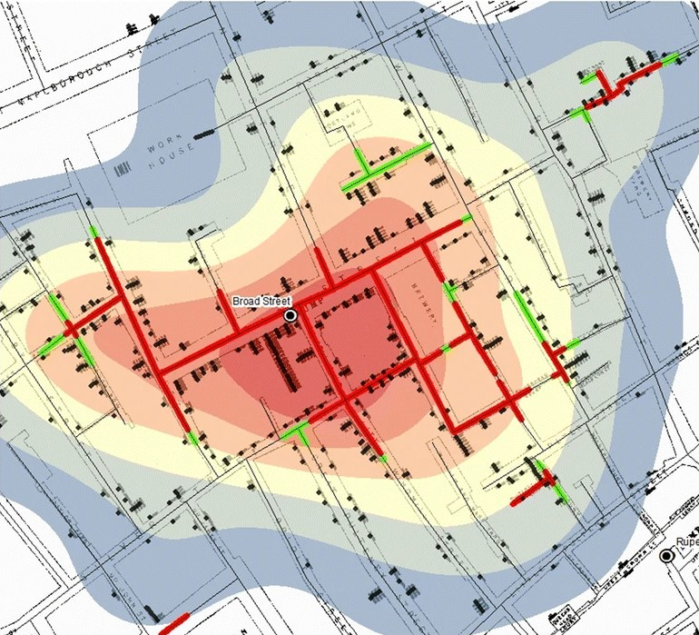
Motivation: Räumliche Analyse
Cholera in London, 1854
Analyse zeigt, dass sich die Fälle um die Wasserpumpe in der Broad Street häufen
Verunreinigtes Wasser in diesem Brunnen
Pumparm abgeschraubt -> Fallzahlen sanken
Indikator gegen vorherrschende Miasma Theorie (Verbreitung von Krankheiten durch schlechte Luft)
Jon Snow’s Cholera Map, overlaid by a heat map indicating the cholera death density by Narushige Shiode, Shino Shiode, Elodie Rod-Thatcher, Sanjay Rana & Peter Vinten-Johansen, CC BY 4.0.

Slide 6
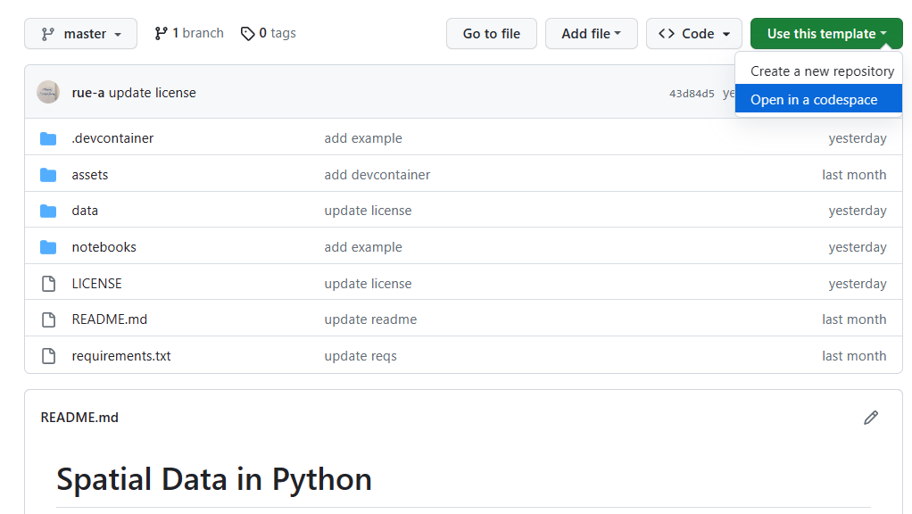
GitHub Codespace öffnen
https://github.com/rue-a/geospatial_data_codespace
Nur öffnen, nichts machen

Slide 7
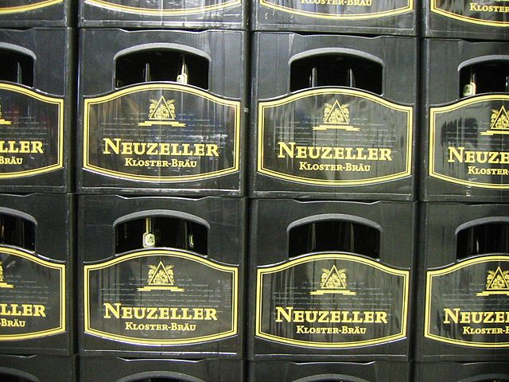
Hands-On: Räumliche Analyse
Brauereien & Klöster
These: Brauereien sind häufig in der Nähe von Klöstern entstanden.
Assenmacher, CC BY-SA 3.0, via Wikimedia Commons

Slide 8
Motivation: Geokodierung
Geokodierung beschreibt die Zuordnung von Koordinaten zu Ortsnamen.
- häufigste Anwendung: Auflösung von Adressen zu Locations (Navi)
- mögliche Anwendung: Räumliche Durchsuchbarkeit von Textkorpera → Digitalisierung → OCR → Sprachmodell → Ortsnamen → Disambiguierung → $$$

